Slide 1
第一课
你每天在用的 AI 到底是什么
人工智能前沿系列课程——大模型基础通识
授课人：王若愚
2026/09/01
Notes:
香港科技大学上海产教融合中心和前沿学科课程研发中心发布
能够会用并且用好大模型相关的AI产品

Slide 2
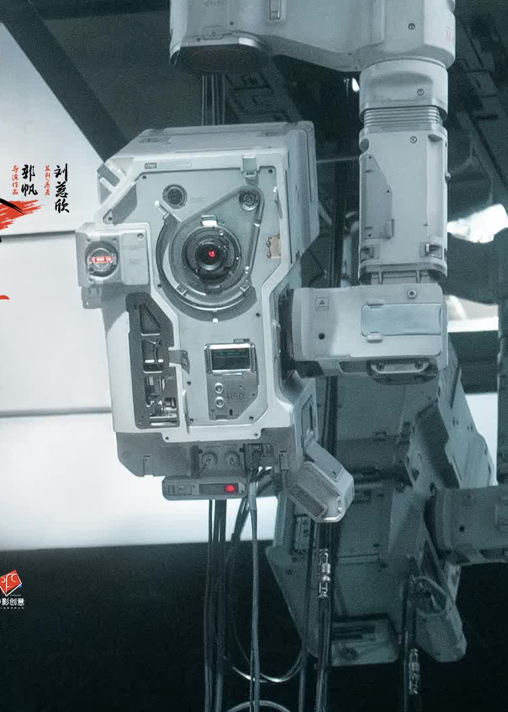
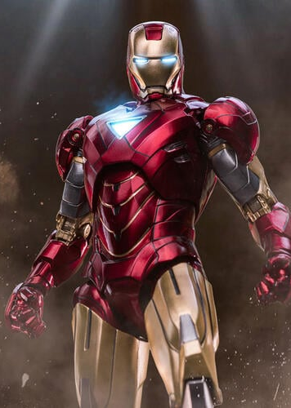

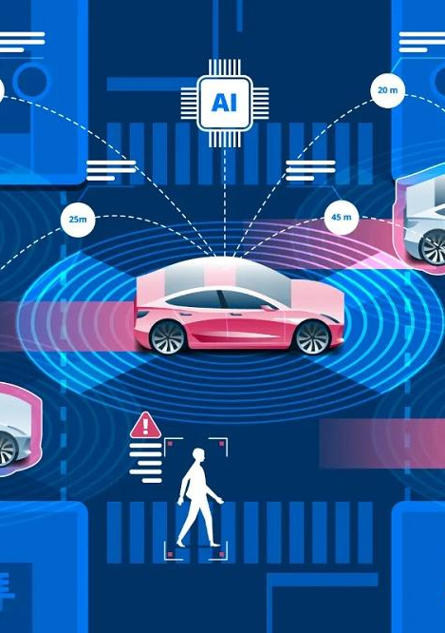
听到AI，你想到什么？
Notes:
你看，「AI」在大家脑子里是一个宏大又模糊的团块——科幻、机器人、聊天框大脑全搅在一起。
今天这节课只做一件事：画一张定位地图，把这些东西放到对的位置。
我们要回答两个问题——
我用的是哪种 AI？
它和别的 AI 到底什么关系？

Slide 3
大模型技术全景图
人工智能
机器学习
深度学习
符号智能
大语言模型
多模态模型
智能体
提示词
工程
其他网络模型
Notes:
AI 是一个很大的筐，什么都能往里装。从技术的实现方式来看，它包含了：机器学习、符号智能两大流派
符号智能：比较偏重理论，比如知识图谱这样基于严格逻辑推理的系统
机器学习的各种技术在实践应用中更为广泛
大语言模型所属的深度学习就是机器学习领域的其中一部分，与它平行的还有多模态模型、视觉模型等等其他的网络模型
比如现在手机和各个 App 应用的人脸识别技术就属于视觉模型最广泛的应用之一
在大语言模型领域内，还能进一步划分智能体、提示词工程等等更细的领域和主题
本课（以及整门课）聚焦在 大语言模型 这一层——也就是 DeepSeek、豆包、ChatGPT 这类「会说话的大模型」。

Slide 4
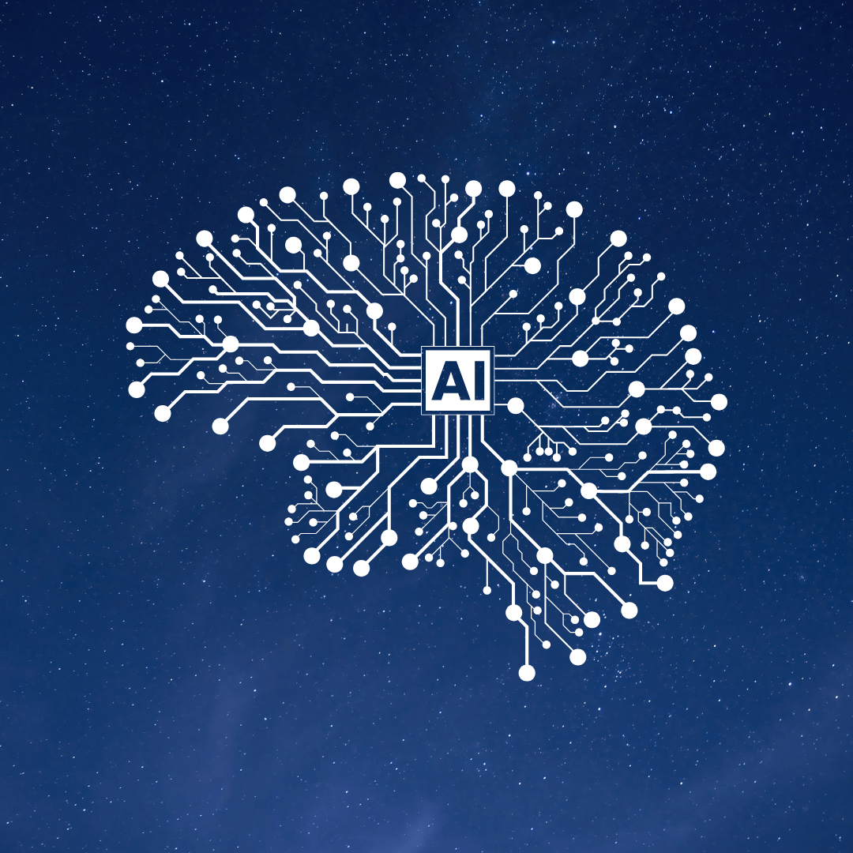
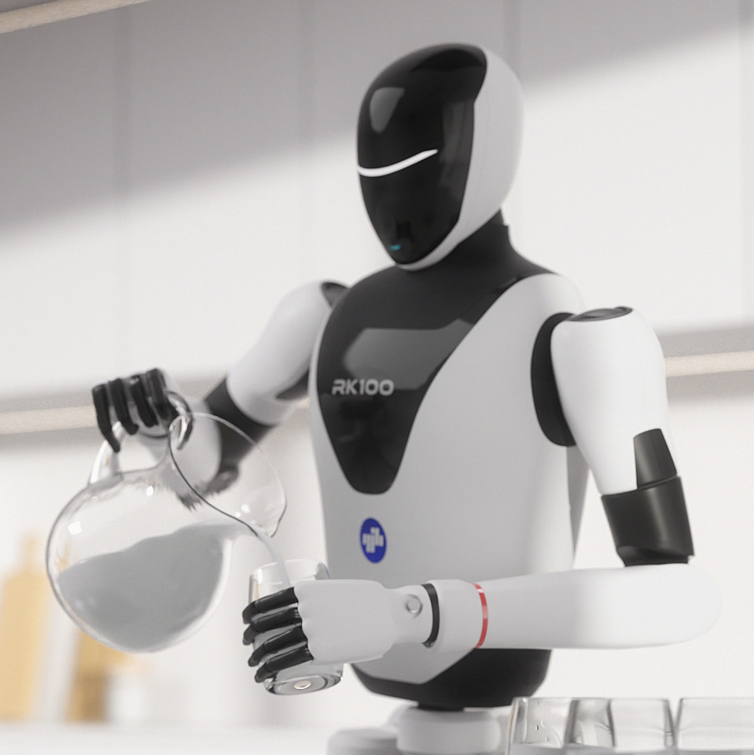
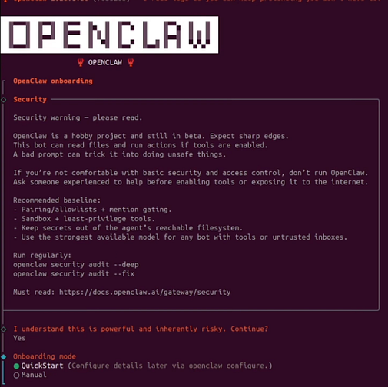
三个常被混淆的概念
01 通用人工智能（AGI）
人工智能技术的最外层边界，不是单一的某种技术。它是终极的技术理想，目前还远未达到。
02 具身智能
有物理身体、能感知、能行动的 AI（如：人形机器人、无人机、机械臂）。常建立在“多模态模型 + 智能体 + 物理设备”之上。
03 智能体（Agent）
一种软件的产品 / 系统形态，是基于大语言模型、在上层搭起来的系统，不是一种特定的大语言模型类型。
Notes:
这里还有几个概念需要带大家来辨析一下。
这几个词大家都听过，但常被混为一谈：
AGI（通用人工智能）：比如可中科幻作品中的能够完全替代人类进行决策、生产和各项服务的软件系统和机器人可以看作这种理想的一种具象化
具身智能：比如春晚上跳舞和表演武术的宇树机器人，他们与人的交互更多是在物理层面的行为和动作上
智能体（Agent）：是围绕模型搭起来的系统，不是一种模型类型，比如前一段时间很火的小龙虾。→ 本课后面专门讲。

Slide 5
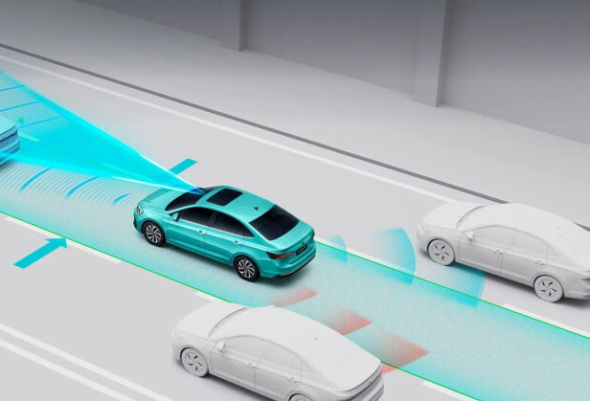
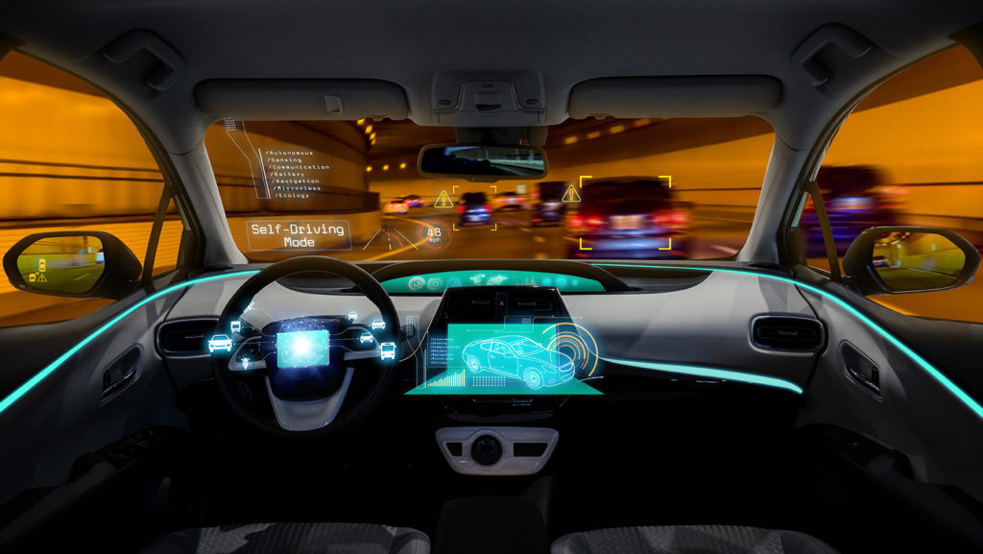
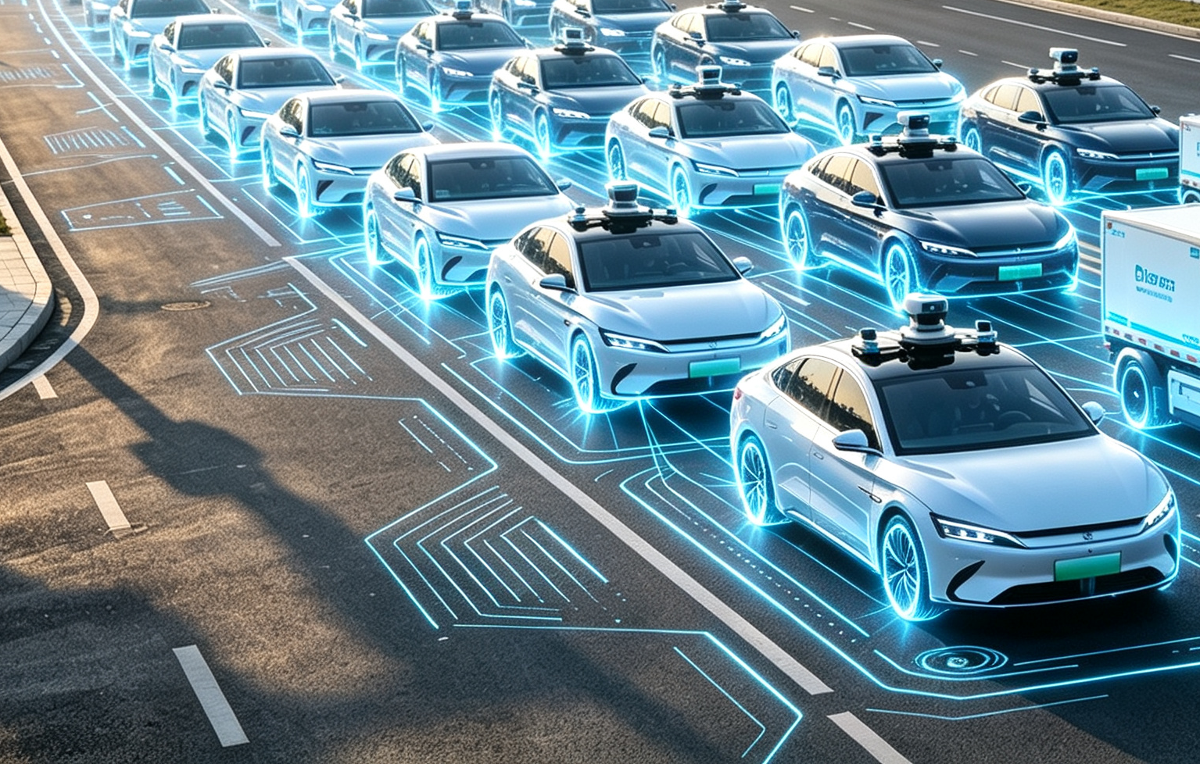
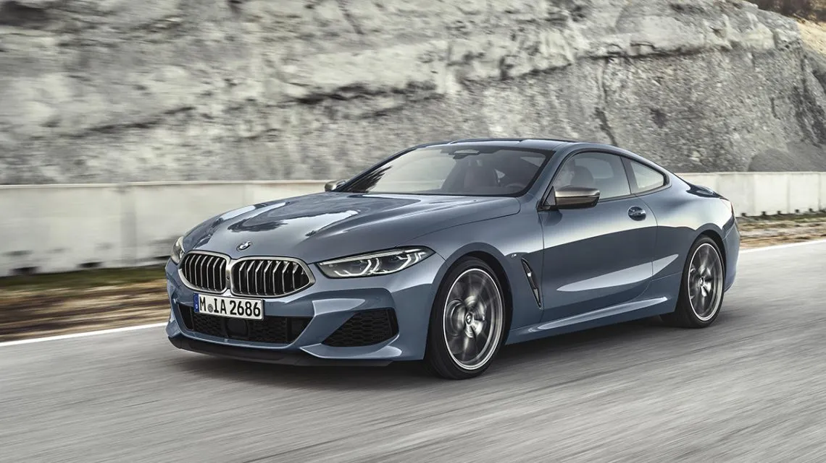
大模型的产品形态
自驾车队（多智能体）
能
力
自动驾驶（智能体）
普通车（聊天机器人）
辅助驾驶（工作助手）
自动化程度
Notes:
你日常用的 AI，可以排列在一个坐标系中，横轴是自动化程度，纵轴是智能水平
一般来说，自动化程度越高，能力也会越强
聊天机器人 Chatbot 只对话应答，不主动行动 ChatGPT 聊天、豆包、元宝 轿车（手动）
助手 / Copilot / Work 建议/执行受限任务，需你监督 ChatGPT Work、GitHub Copilot 辅助驾驶
智能体 Agent 给目标，自主规划+多步+工具+反思 Claude Code、OpenAI Codex、腾讯 Workbuddy、Manus 自动驾驶
多智能体 / 全自主 多 agent 协作，更高自主 （前沿） 车队 / 全自驾

Slide 6
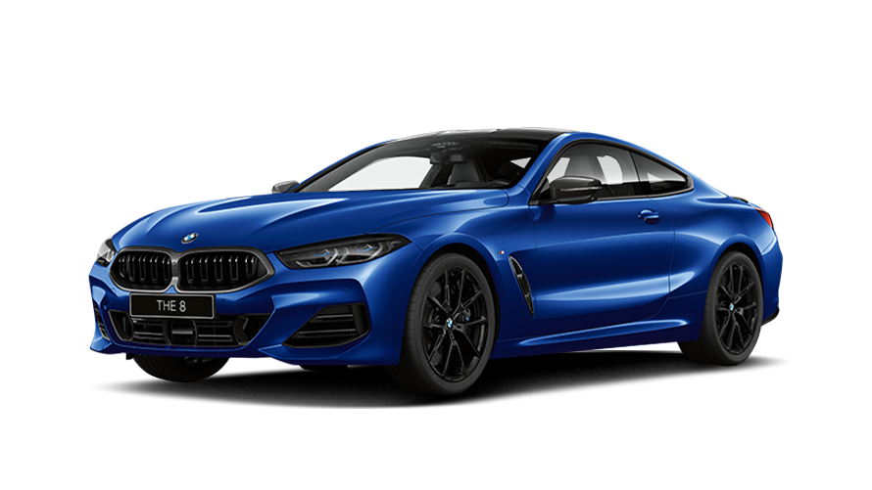
大模型产品 vs 本体
模型本体无状态：模型本体无记忆，对话上下文都在外部存储
模型本体的知识有截止日期：模型本体不具备训练截止之后的信息，新的信息都是通过工具获取的
方向盘
（操作界面/UI）
发动机
（模型本体/Model）
车架+底盘
（驾驭层/Harness）
车轮
（工具/Tool）
整车
（大模型产品/Product）
Notes:
我们再来看一辆具体的车，区分一下什么是模型本体，什么是围绕模型搭建的产品。
发动机：提供最核心的能力，对于车来说就是前进的动力，对于AI产品来说，就是提供的判断力、各种内容的生成能力
车轮：对应 tools, 辅助模型本体去获取信息，把系统的状态变更落实到具体的行为之上，比如运行代码
车架+底盘：这个为模型的整体运行提供了一套编排好的流程，比如最近很火的 Harness 概念
方向盘：这个就是我们直接操作、写入对话的 App 或者 Web 界面
整车：大模型产品，比如
我们可以从这两个方面去区分：
模型本体无状态：发动机也不管是在上坡、下坡，还是在地球的什么位置，它只管周而复始的让运转的活塞提供动力
模型本体的知识有截止日期：发动机出厂后就只能代表生产时的技术，不可能会应用未来的技术

Slide 7

一个例子
豆
包
语音
· 语音转换
· 网络搜索
· 知识库
文本
语音+图片
工具指令
工具结果
Seed
系列
文本+图片+引用
文本+图片
文本
【产品】
【模型】
Notes:
我们结合一个具体的场景来看一下什么时候是大模型本体在起作用，什么是大模型产品的最外层包装。
假设你想要让豆包来帮你分析一道考试里的错题，你拍了照作为附件上传，然后通过语音输入给它发了一段话，我们来看看豆包内部发生了什么变化：
首先先明确一点，我们平常接触到的豆包已经是包装好的产品，它内部使用的 Seed 系列模型才是大模型本体。
【讲解流程】

Slide 8
课程路线图
大
模
型
产
品
模型
原理
01
AI产品定位和介绍
02
大模型的生成机制
03
Token、Embedding 和 RAG
04
Transformer、注意力、算力与缓存机制
05
大模型的训练、选型与评估
应用
与智
能体
06
提示词与提示词工程
07
大模型的思维提示、智能体与工具
08
智能体记忆、技能与案例
Notes:
我们这套课程主要着眼于大模型这个领域，系统性地梳理各个概念，帮助大家认识和更好地使用大模型产品及相关的工具和系统。
我们将用8节课主要了解大模型的原理、应用以及建立在它之上的智能体。
我们希望大家通过这门课程的学习，学会使用相关的AI产品，并且能够在AI运行的时候对应到相关过程的原理上，在它犯错的时候知道如何排查错误原因以及修正这些错误
- 第二、第三节讲解大模型的生成原理以及我们常听到的 token 、 embedding、上下文窗口都是什么
- 后续的课程会介绍底层的注意力机制以及模型的训练过程，让大家明白为什么有时候 AI 会很蠢、为什么不同的 AI 表现千差万别
- 了解了这些概念，我们会进一步升级到实用的提示词技术、智能体的结构，让大家知道如何能够更好地让 AI 为你所用

Slide 9
总结
课程总目标：考一张 AI 驾照
本节课：认清了路况（技术体系）和车型（产品形态）
下一节课：认识引擎（模型本体）的技术原理
后续课程：选车 → 开车 → 交规
Notes:
课程总目标：考 AI 驾照，要了解大模型的基础概念和原理，更重要的是要掌握如何驾驭，更好的在实际生活中发挥它们的最大能力
本节课主要帮助大家厘清基础的概念，尤其是要区分什么是模型的本体，什么是在这个基础上搭建的产品
下一节课我们打开 AI 产品这辆车的引擎盖，仔细观察一下模型本体这个发动机具体是如何运转的
在后续的课程当中，我们会进一步了解如何选车、如何驾驶，最后要明确 AI 上路的交规都有哪些

